Slide 1
Info Berufspraktikum 2025

Slide 2
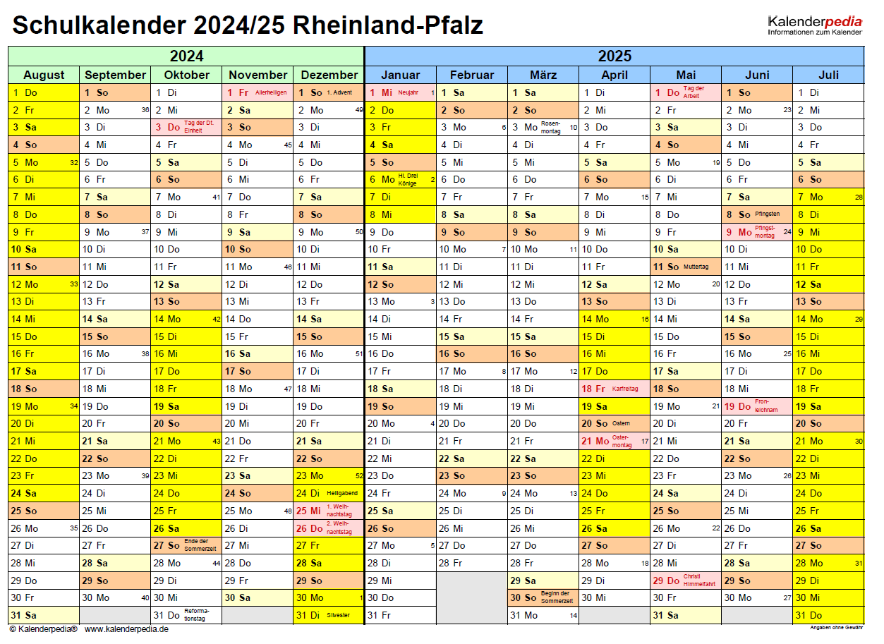

Slide 3
Zeitlicher Fahrplan
Ab heute Abgabe der Praktikumsanmeldung bei Herrn Kleuser (Fach oder Büro oder Chemievorbereitung)
28.10.24 Erste Auswertung durch KLE (welcher Kurs hat die (prozentual) meisten Anmeldungen
09.12.2024 letztmöglicher Abgabetermin
20.01.-30.01.25 Durchführung des Praktikums
Bis 01.03.25 Abgabe des Praktikumsberichtes

Slide 4
Wo finde ich welche Informationen?
Anschreiben an die Betriebe
Anmeldeformular
Beispiel für einen Praktikumsbericht
=> Homepage
Beratung durch Herrn Jouaux
Liste mit Firmen, die Stellen anbieten/angeboten haben
=> KLE

Slide 6
